Slide 1
«Модель сетевого взаимодействия в процессе реализации нравственно-патриотического, духовного воспитания дошкольников»
Муниципальное бюджетное дошкольное образовательное учреждение города Ростова-на-Дону «Детский сад № 215»
344091 г. Ростов-на-Дону пр. Коммунистический 36/1 тел/факс 233-37-34
email: buratino215@mail.ru
ИНН/КПП 6168099008/616808001 ОГРН1021026104364252
Подготовила воспитатель:
Саенко В.В.

Slide 2
«Любовь к родному краю, родной культуре, родной речи начинается с малого – любви к своей семье, к своему жилищу, к своему детскому саду. Постепенно расширяясь, эта любовь переходит в любовь к родной стране, ее истории, прошлому и настоящему, ко всему человечеству.»
Дмитрий Сергеевич Лихачев

Slide 3
Нормативно – правовая база
1. ФЗ № 304 от 31.07.2020 «О внесении изменений в ФЗ «Об образовании в РФ» по вопросам воспитания обучающихся.
2. Стратегия развития воспитания в РФ до 2025 г. (от 13.01.2015 г., утверждена Распоряжением Правительства РФ от 29.05.2015 № 996-р). 3.Концепция духовно-нравственного развития и воспитания личности гражданина России.
4. Федеральный проект «Патриотическое воспитание» в рамках национального проекта «Образование» (2021-2024гг)
5. Указ Президента РФ о национальных целях развития Российской Федерации на период до 2030 года от 21 июля 2020 года № 474.
Законом «предлагается определить воспитание как деятельность, направленную на развитие личности, создание условий для самоопределения и социализации обучающихся на основе социокультурных, духовно-нравственных ценностей и принятых в российском обществе правил и норм поведения в интересах человека, семьи, общества и государства, формирование у обучающихся чувства патриотизма и гражданственности, уважения к памяти защитников Отечества и подвигам героев Отечества, к закону и правопорядку, человеку труда и старшему поколению, взаимного уважения, бережного отношения к культурному наследию и традициям многонационального народа Российской Федерации, к природе и окружающей среде».

Slide 4
Рабочая программа воспитания
Реализация Рабочей программы воспитания основана на сетевом взаимодействии с разными субъектами воспитательно–образовательного пространства. Реализация социокультурного контекста опирается на построение социального партнерства образовательной организации.
• Развитие социальных связей дошкольного образовательного учреждения с культурными центрами, дает дополнительный импульс для нравственного развития и обогащения личности ребенка.
• Сотрудничество с социумом помогает не только адаптироваться ребенку в окружающей среде, но и расширить его представление о мире вне стен дома и детского сада, дает возможность для организации исследовательской работы с детьми, развития духовнонравственных качеств. Только при подобном подходе возможно воспитать гражданина и патриота, раскрыть способности и таланты детей, готовить их к жизни в высокотехнологичном, конкурентном обществе, изменить поведение ребенка к лучшему.

Slide 5
Организация сетевого взаимодействия
В связи с проводимой работой по формированию нравственности и патриотизма появилась потребность поделиться своим опытом с коллегами, повысить профессиональную компетентность педагогов в области развития нравственности и патриотических чувств у детей, обогатить содержание проводимой работы, разнообразить виды деятельности.

Slide 6
Модель сетевого взаимодействия в процессе реализации нравственно-патриотического, духовного воспитания дошкольников в МБДОУ №215
Совместные мероприятия, экскурсии,занятия
Экскурсии, Совместные мероприятия, Презентации, Занятия, Проекты
Детская библиотека им. П.В.Лебеденко
МАОУ г. Ростова-на-Дону «Школа № 60»
Музей Боевой славы 5-го гвардейского Донского казачьего кавалерийского Краснознаменного Будапештского корпуса
МБДОУ №215
МБОУ «Школа №31»
Храм Георгия Победоносца
Совместные мероприятия, экскурсии, встречи
Экскурсии, встречи

Slide 7
Основной целью нашей совместной работы является:
Формирование у дошкольников гражданственности и патриотизма как важнейших духовно–нравственных ценностей, воспитание бережного отношения к историческому и культурному наследию родного края, родной страны.

Slide 8
Организация сетевого взаимодействия
В связи с проводимой работой по формированию нравственности и патриотизма появилась потребность поделиться своим опытом с коллегами, повысить профессиональную компетентность педагогов в области развития нравственности и патриотических чувств у детей, обогатить содержание проводимой работы, разнообразить виды деятельности.

Slide 9
Сетевое взаимодействие
В рамках реализации инновационной площадки по патриотическому воспитанию «Воспитание патриотизма у детей дошкольного возраста посредством организации патриотического клуба «Беседы о важном»» в МБДОУ №215 и учитывая актуальность нравственно-патриотического и духовного воспитания, а также в преддверии 80-летия со Дня Победы в Великой Отечественной войне 1941-1945 гг, было решено продолжить сетевое взаимодействие между нашими учреждениями.

Slide 10
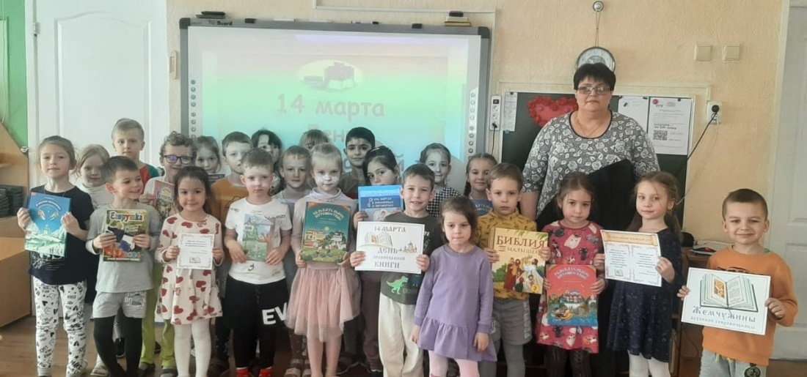
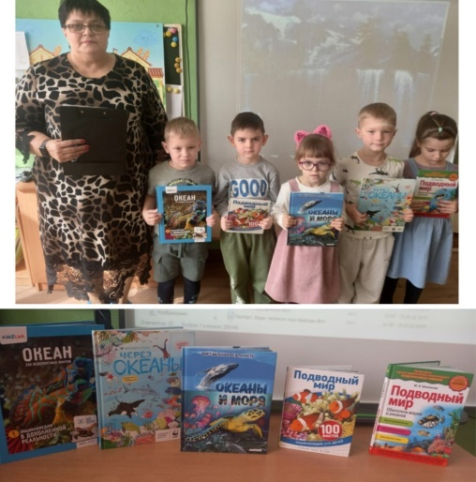

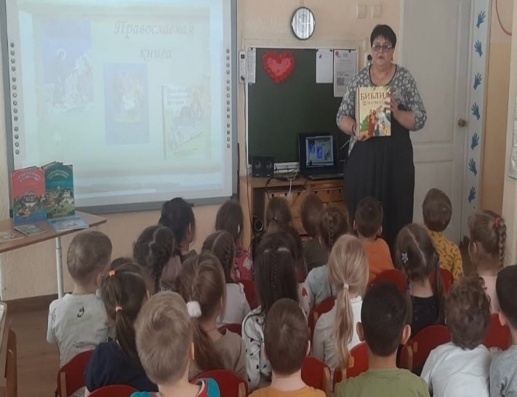
Совместные мероприятия с детской библиотекой им. П.В.Лебеденко

Slide 11
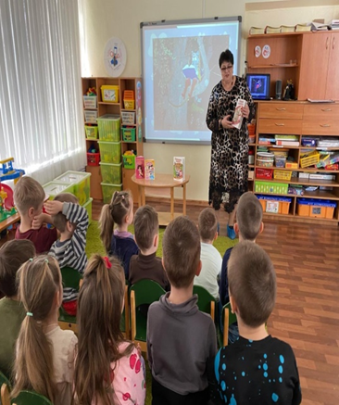
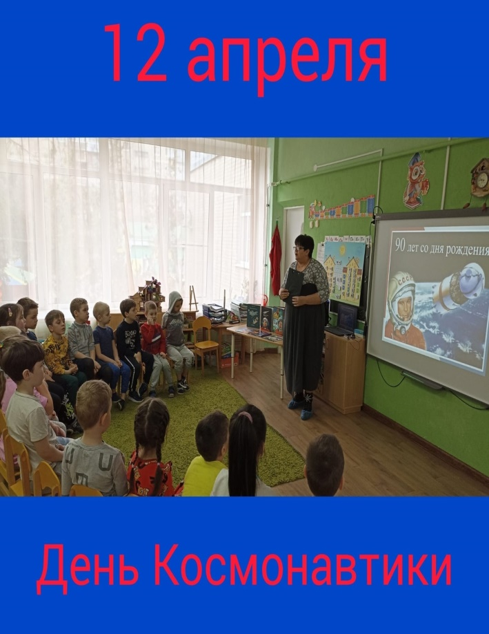
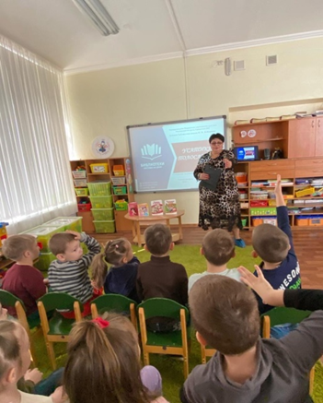

Slide 12
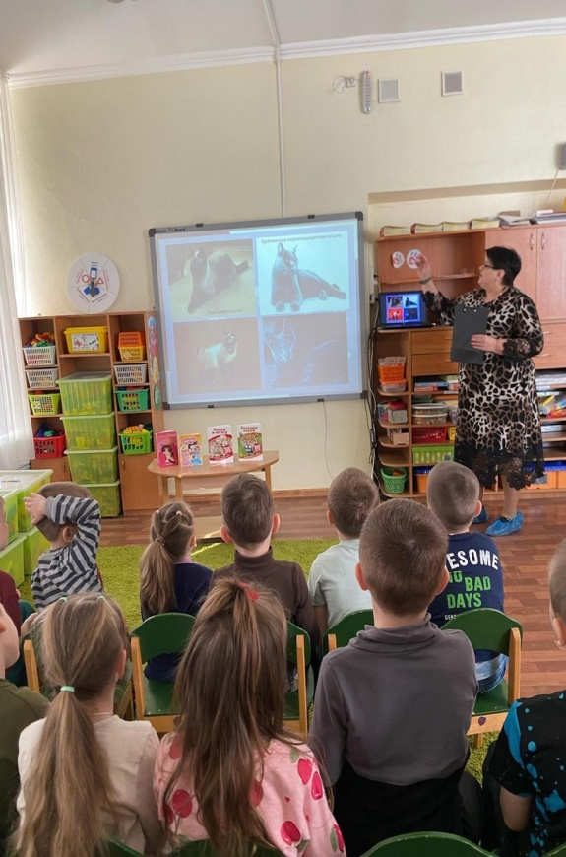

Ведущий библиотекарь Библиотеки П.В.Лебеденко Барсукова Ольга Анатольевна провела для детей интеллектуальную игру «Усатики-полосатики»
интеллектуальнуая игра «Усатики-полосатики»

Slide 13


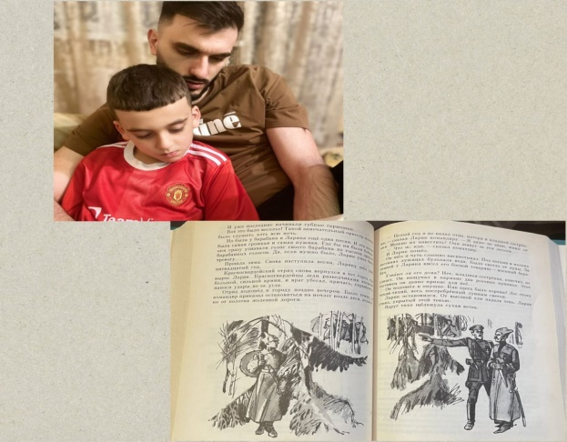
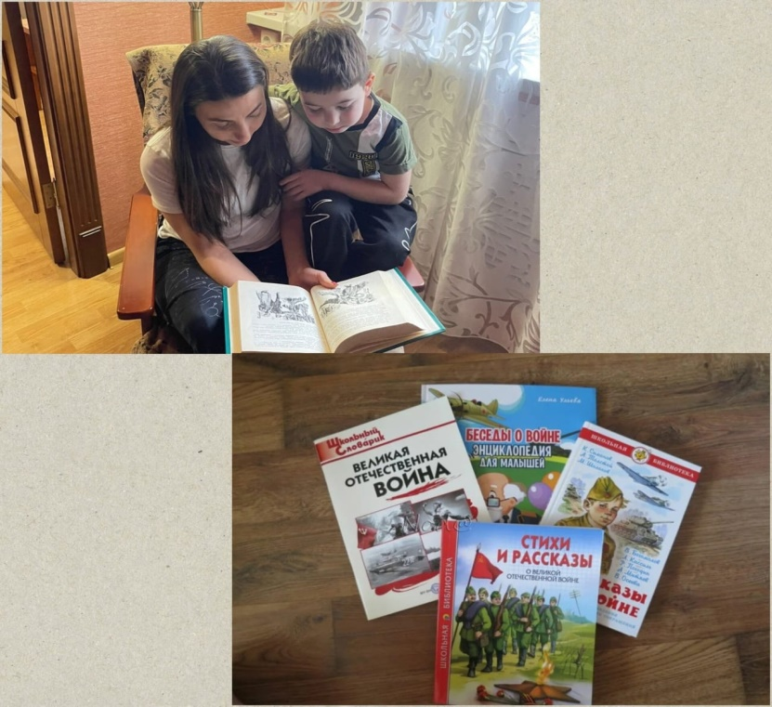
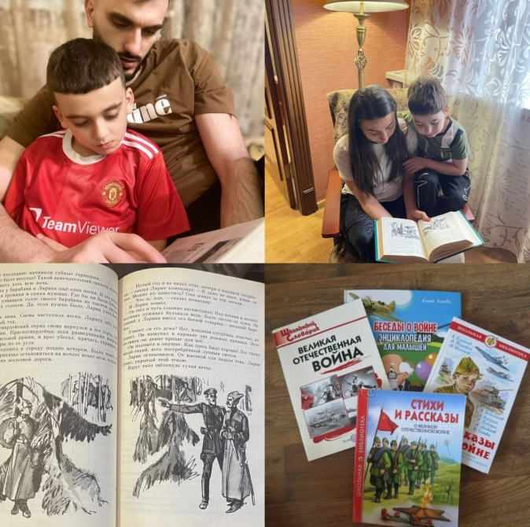
Мероприятия с участием родителей

Slide 14
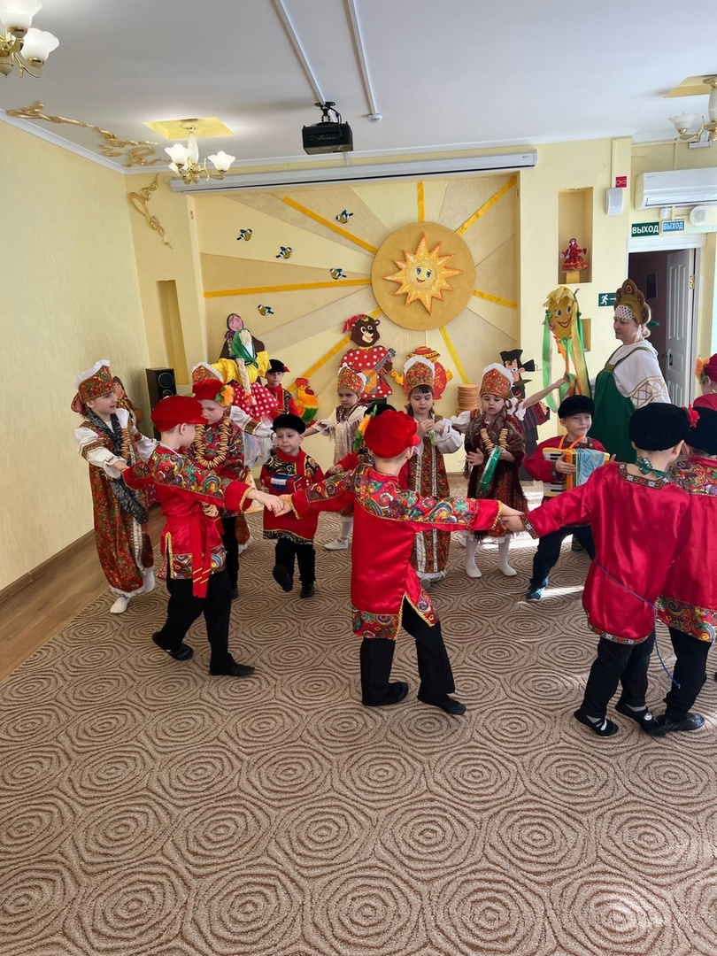
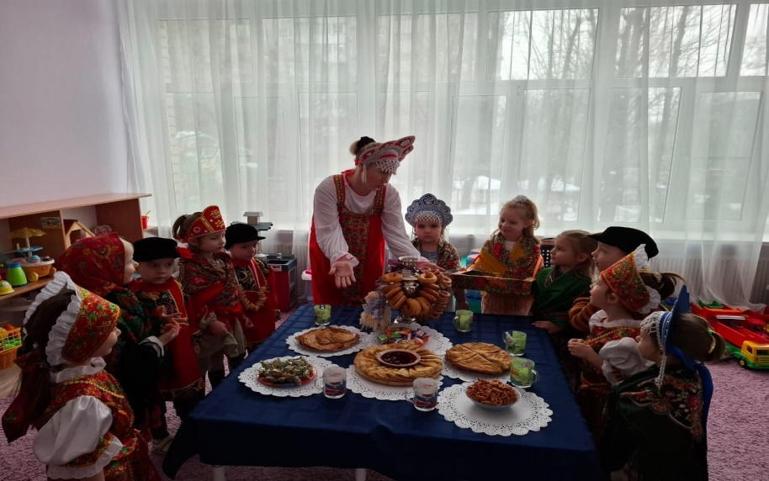
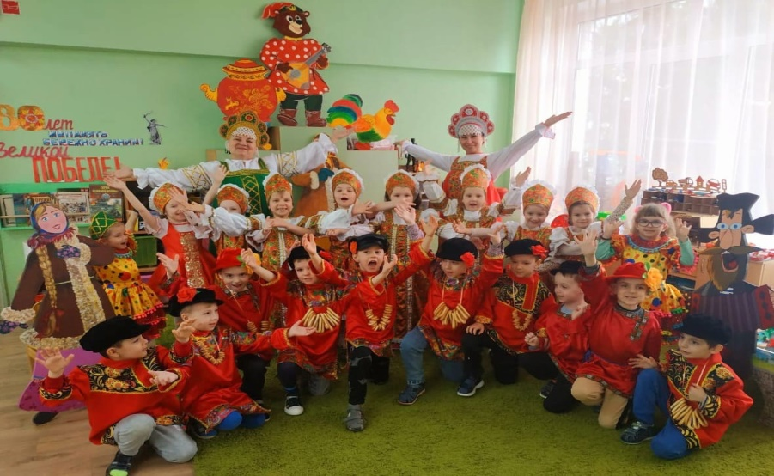
Совместные мероприятия с участием родителей по духовно-нравственному воспитанию

Slide 15
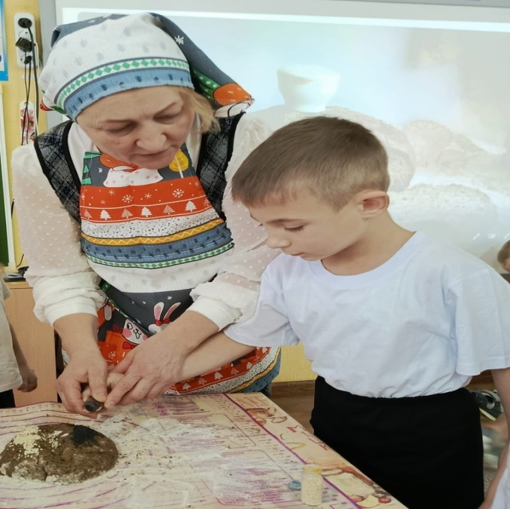
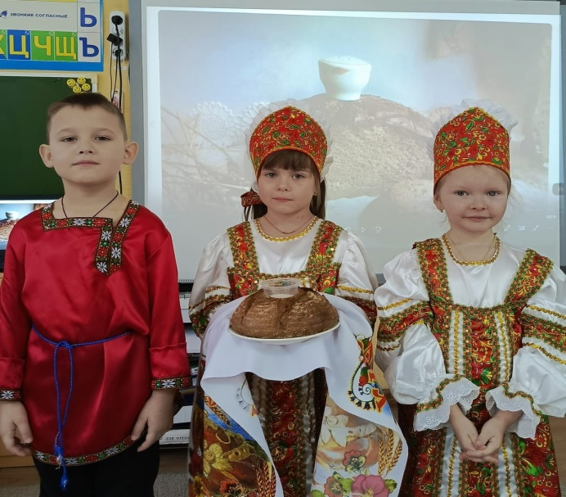
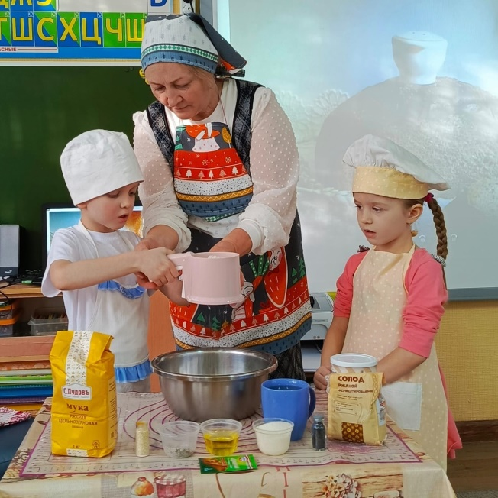
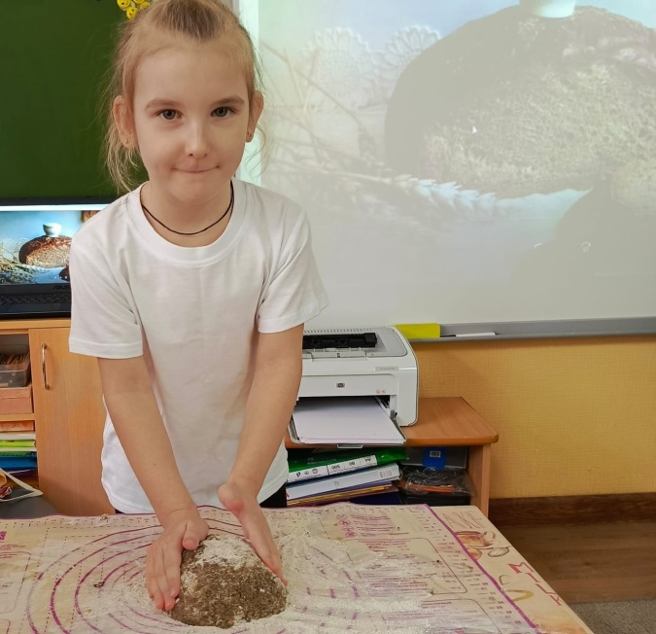
Совместная деятельность родителей с воспитанниками группы по духовно- нравственному воспитанию, дети отправились в виртуальное путешествие "От зерна к хлебу на столе", где познакомились с этапами выращивания и переработки зерна в муку, выпечки хлеба.

Slide 16
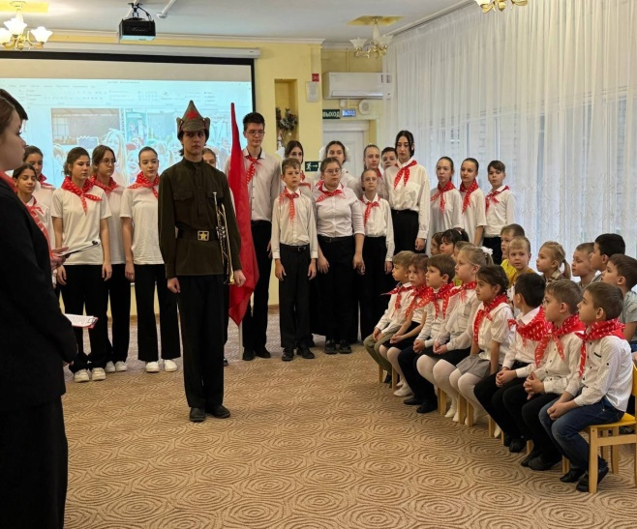
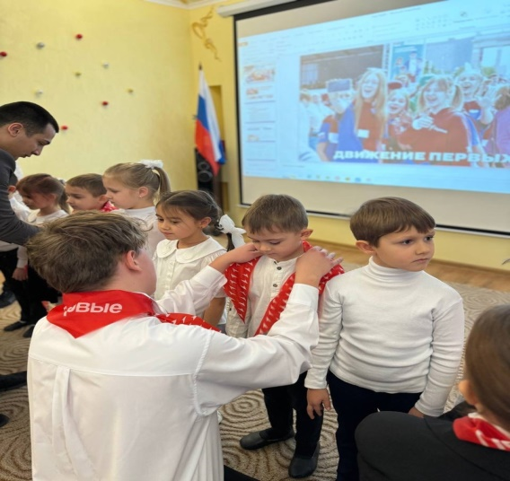
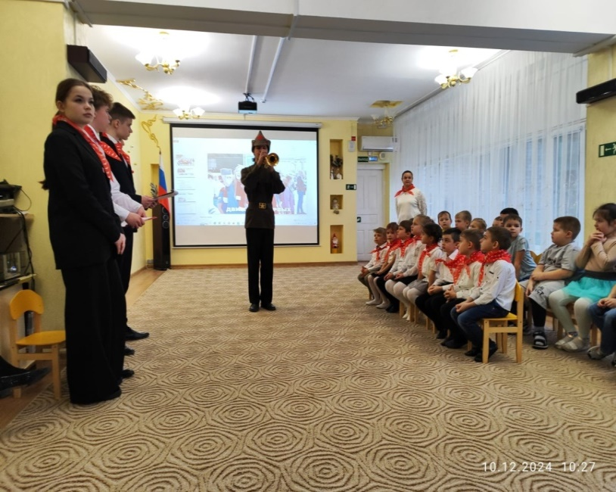
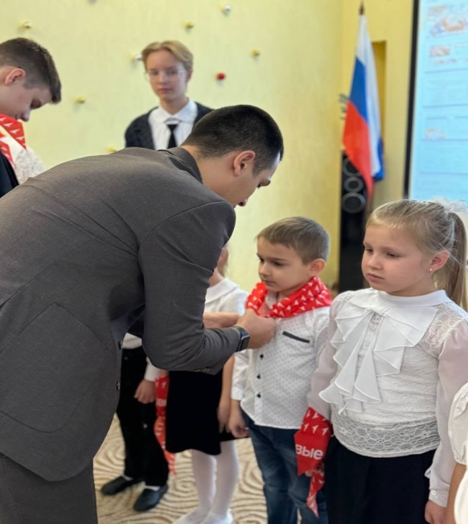
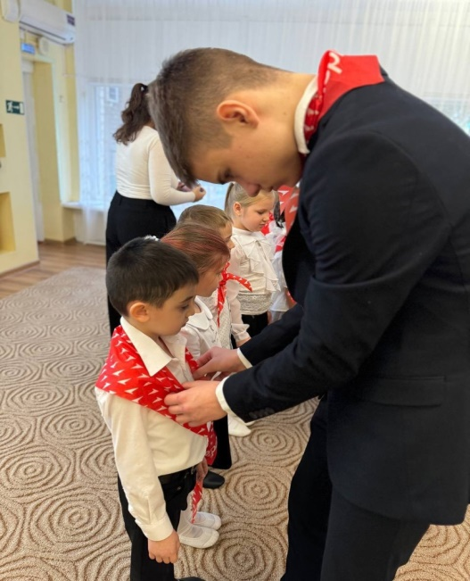
Совместные мероприятия с МБОУ «Школа № 31»
Торжественная церемония Открытия Первичного отделения Общероссийского движения детей и молодежи «Движения первых». Ребята первичного отделения МБОУ СОШ №31провели торжественное посвящение.

Slide 17
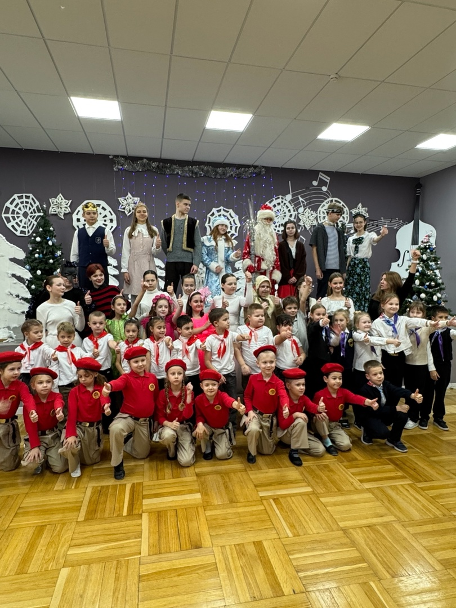
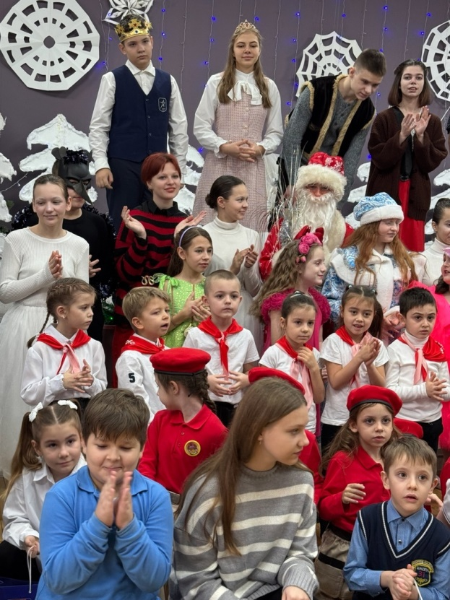
Совместное мероприятие на базе МБОУ СОШ №31, подготовленное первичным отделением «Движения Первых» по мотивам сказки «Снежная королева». В мероприятии приняли участие отряд маленьких патриотов «Огонек» и ребята из Движения Первых.

Slide 18
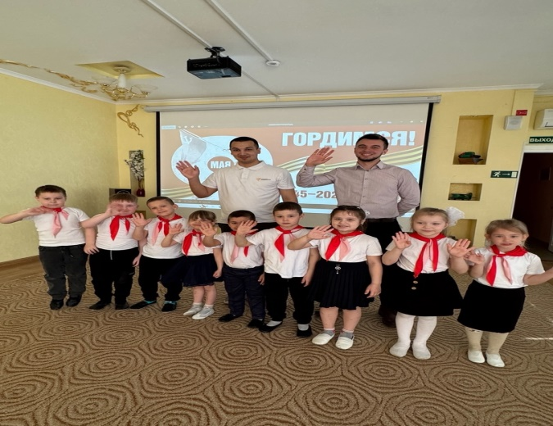
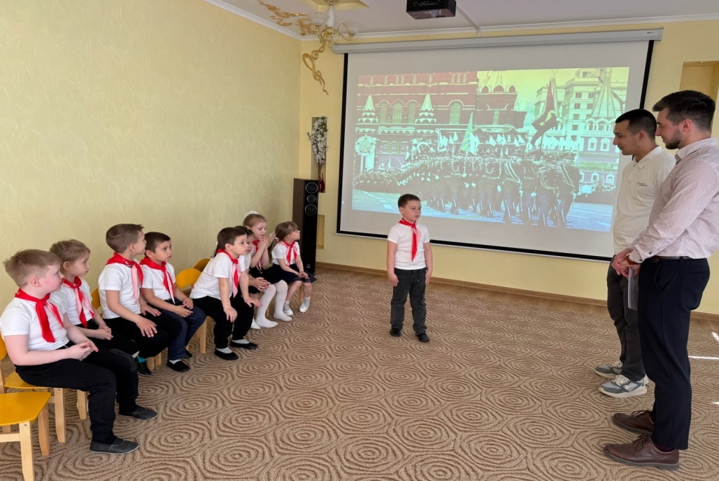
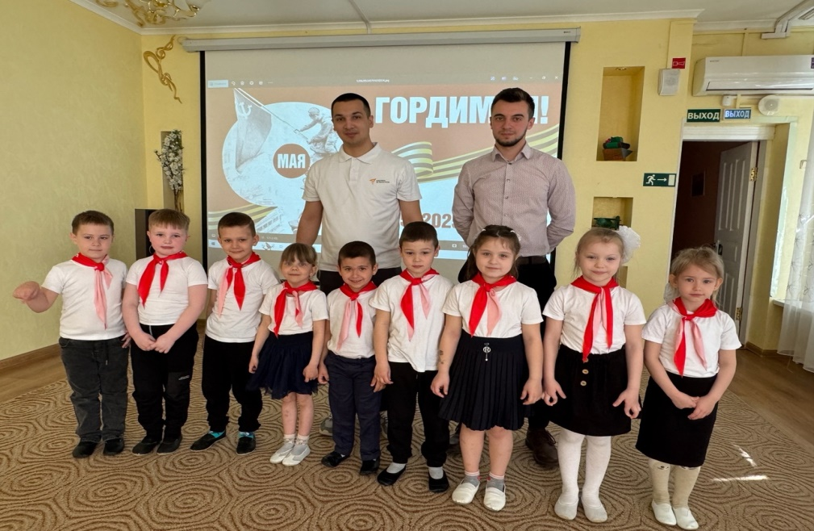
Накануне празднования 80-летия Победы в Великой Отечественной войне советники директора по воспитанию 31 школы Чернобылов Павел Васильевич и Рогожин Иван Сергеевич, реализуя программу «Партнеры Движения Первых», провели исторический квиз для воспитанников МБДОУ №215

Slide 19
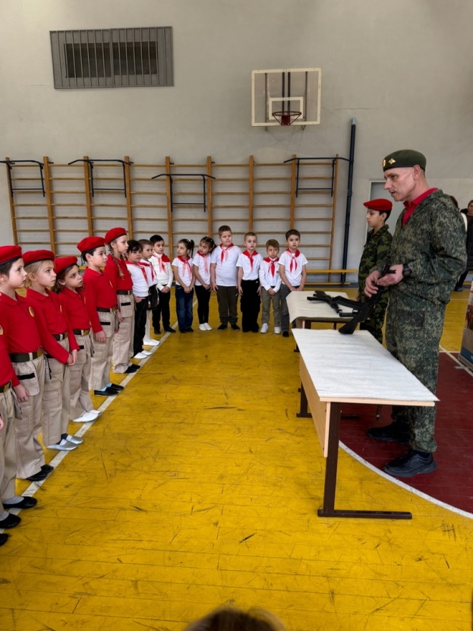
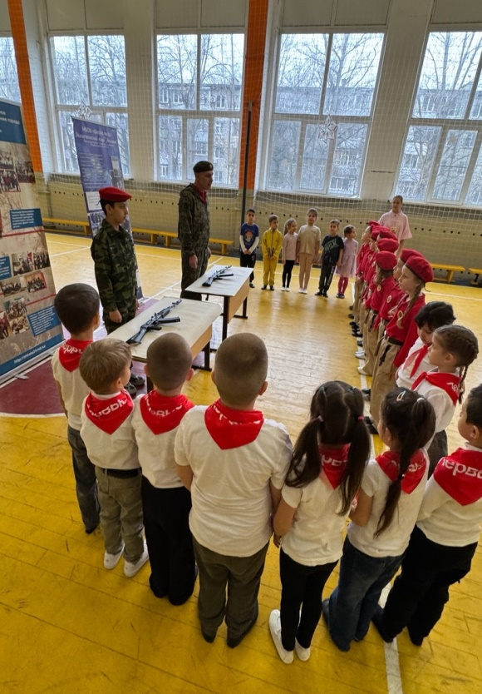
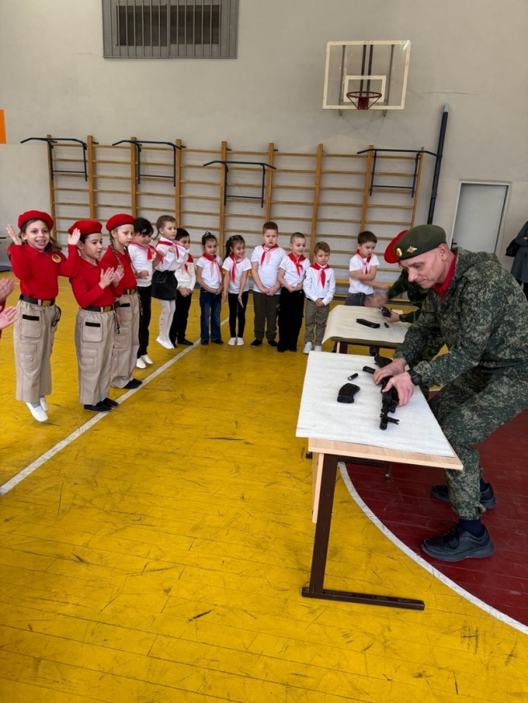
Мастер-класс по сборке и разборке автомата Калашникова.
Титов Владимир Александрович.

Slide 20
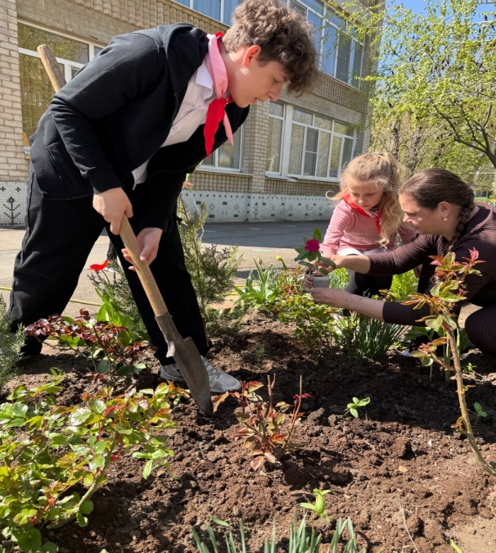
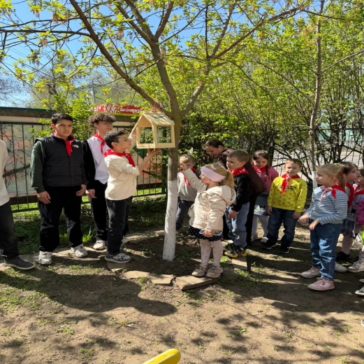
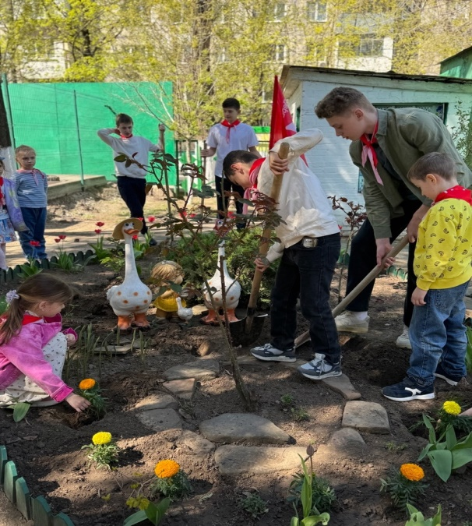
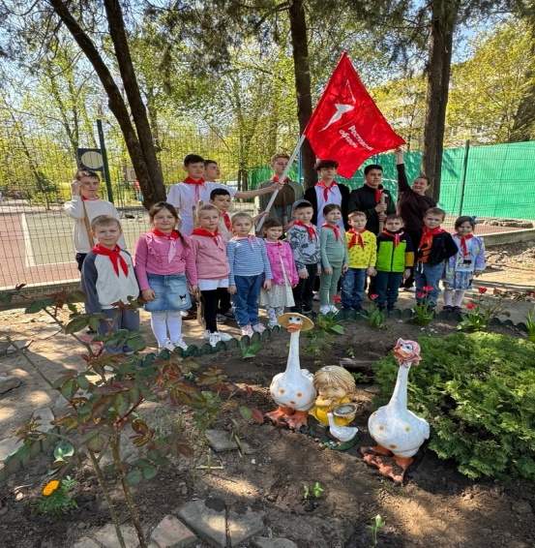
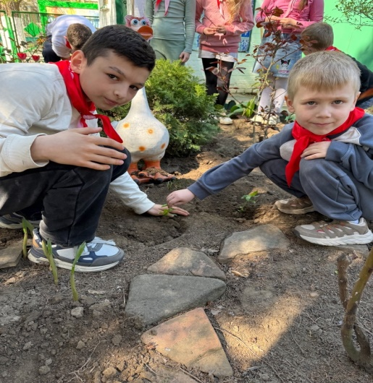

Slide 21
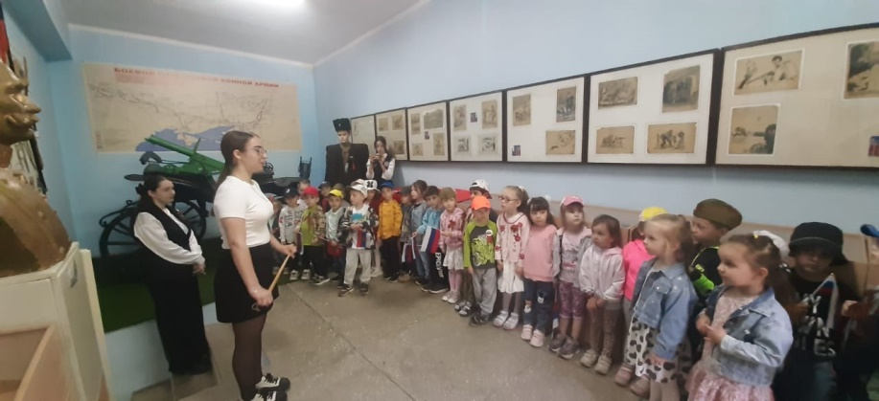
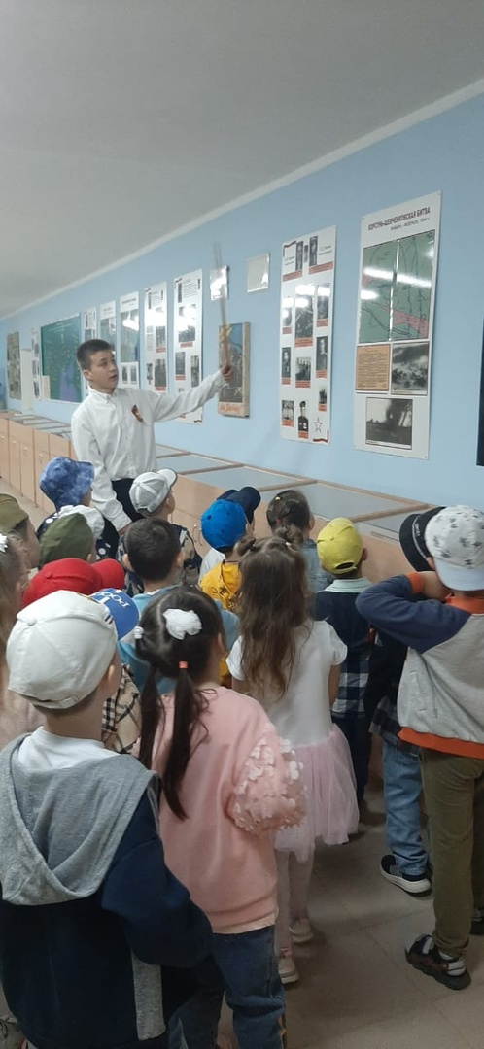
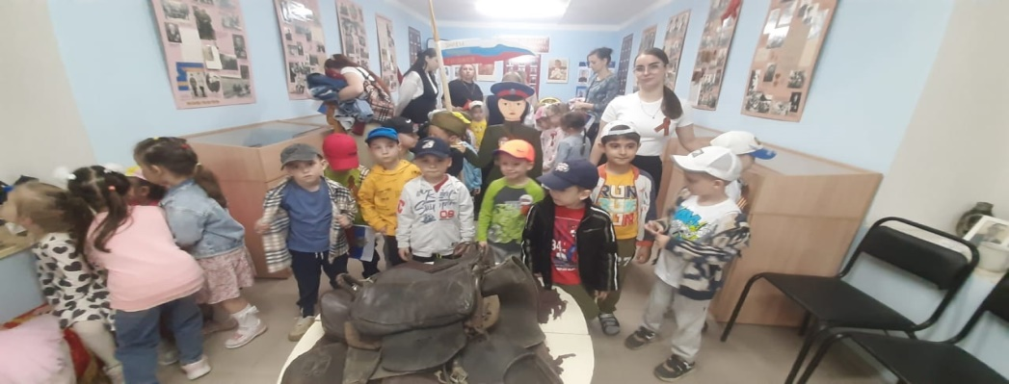
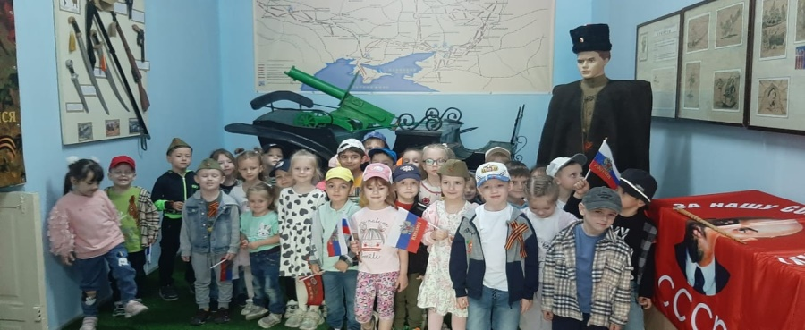
Экскурсия в музей Боевой славы 5-го гвардейского Донского казачьего кавалерийского Краснознаменного Будапештского корпуса

Slide 22
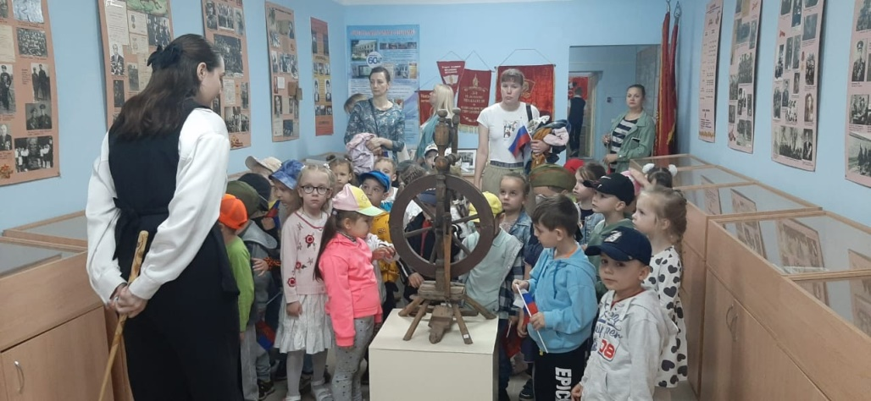
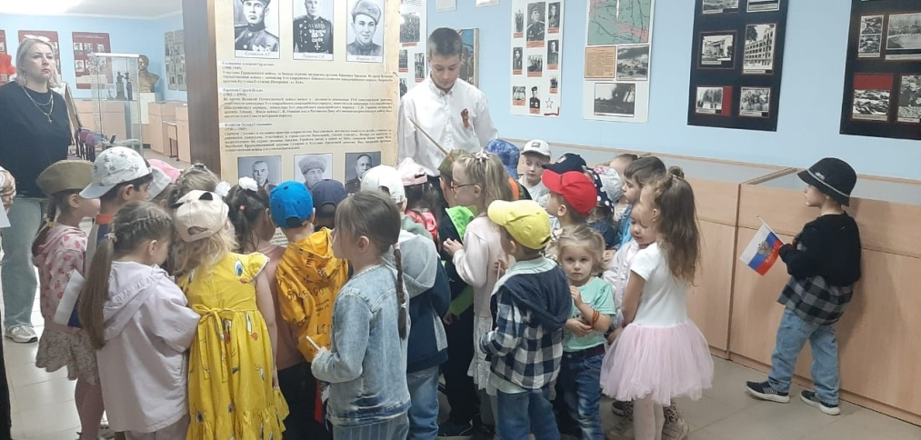
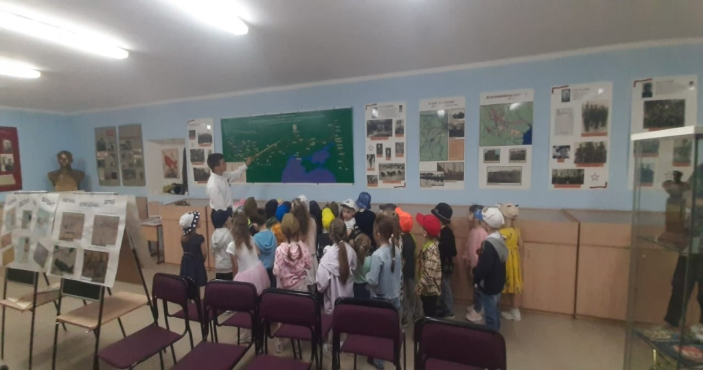
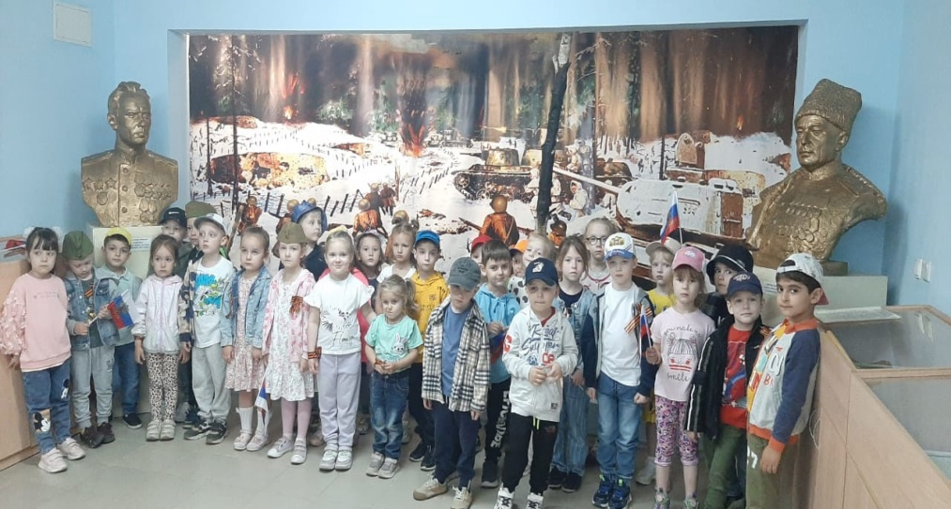
Экскурсия в музей Боевой славы 5-го гвардейского Донского казачьего кавалерийского Краснознаменного Будапештского корпуса

Slide 23
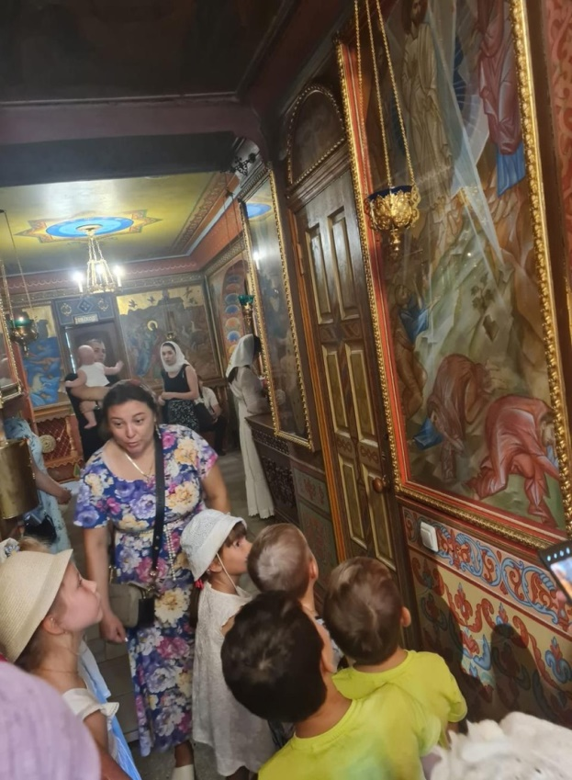
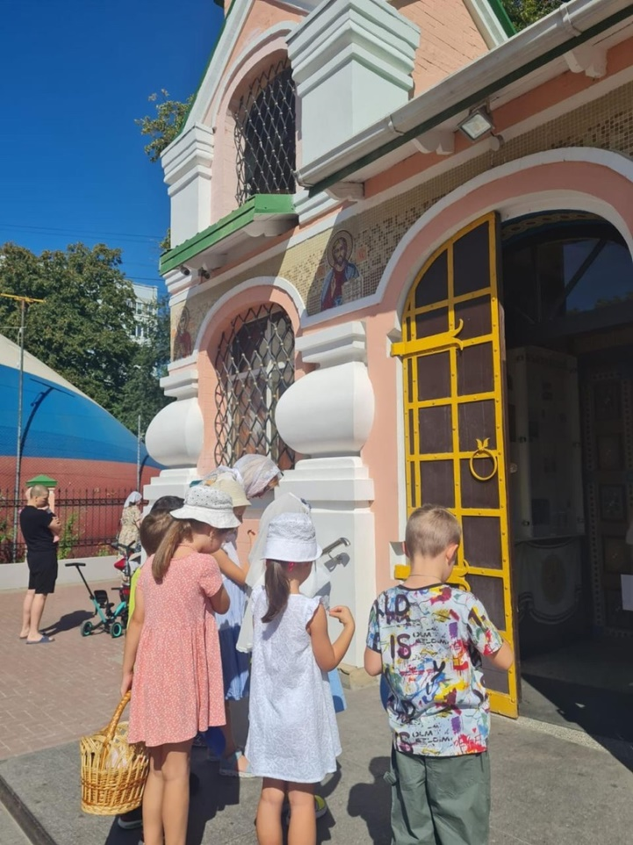
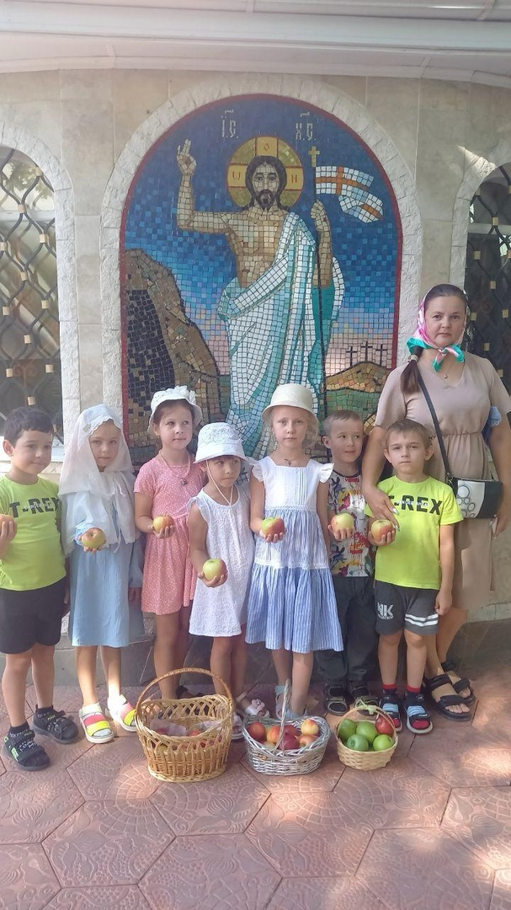
Экскурсия в Храм Георгия Победоносца

Slide 24
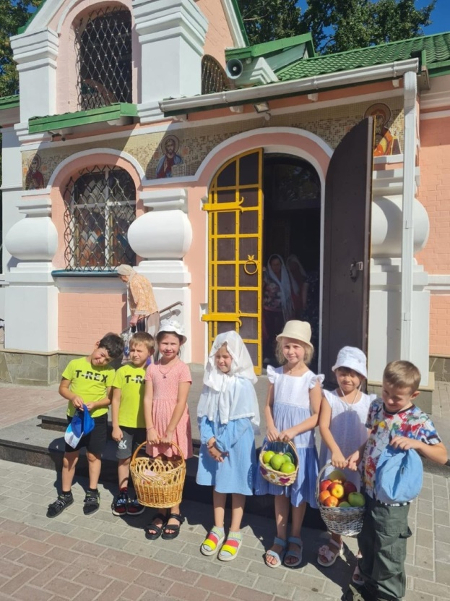
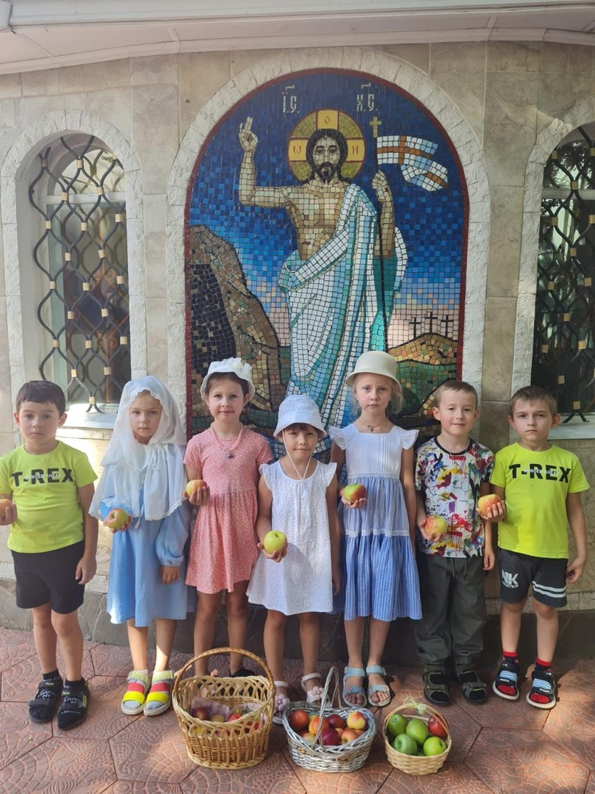
Экскурсия в Храм Георгия Победоносца

Slide 25
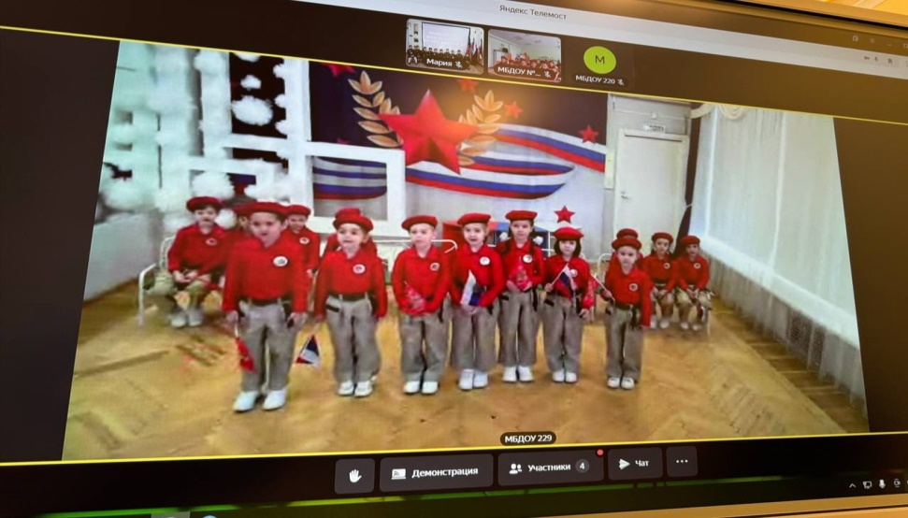
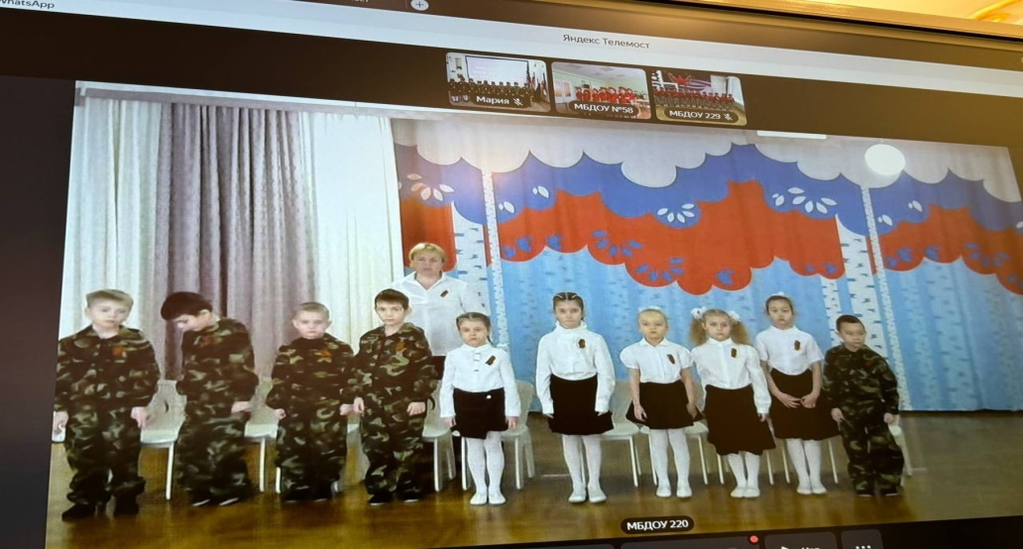


Телемост, посвященный 82 годовщине освобождения Ростова-на-Дону от немецко-фашистских захватчиков прошел сегодня для ребят детских садов города Ростова-на-Дону № 220, 229, 58 и 215.

Slide 26



Совместное мероприятие с родителями и воспитанниками МБДОУ №215. Отряд юных патриотов "Огонёк" посетили памятное место и аллею Козлова С.С.

Slide 27



Телемост Школы маленьких патриотов «Ростов-на- Дону мой любимый город», посвящённый 275-летию нашего города

Slide 28




Телемост- встреча с руководителем "Школы маленьких патриотов" г.Ростова-на-Дону А.В.Щенниковым. телемост объединил 11 дошкольных учреждений нашей страны.

Slide 29



Совместная деятельность с родителями. Творческий мастер-класс по изготовлению венка из ромашки - символа дня Семьи, Любви и Верности.

Slide 30



Участие в сетевом проекте "Дружат дети всей страны" ребята МБДОУ № 215 приняли участие в мероприятии посвящённом 80-летию полного снятия блокады Ленинграда.
Одиннадцать дошкольных образовательных учреждения Ростова-на-Дону, Санкт-Петербурга, Краснодара, Азова в режиме ВКС прочли стихи, исполнили песни о героических днях, стойкости и мужестве нашего народа, почтили память павших Ленинградцев минутой молчания.

Slide 31



Наше дошкольное учреждение приняло участие в реализации авторского сетевого проекта "Дружат дети всей страны«, который объединил педагогов и детей дошкольных образовательных учреждений города Ростова-на-Дону, Краснодара, Санкт-Петербурга, Ярославля.

